Slide 1
Механічний рух.Відносність руху.Система відліку.Матеріальна точка
Фізика 7 клас
11.10.2021

Slide 2

Що ж таке механічний рух?
Спостерігаючи за навколишнім світом, ми часто поділяємо тіла на рухомі і не рухомі.
Але в чому між ними
різниця?
Чим рухомі тіла відрізняються від нерухомих?

Slide 3
Що ж таке механічний рух?
Незважаючи на все різноманіття рухів, що відбуваються навколо нас, у них завжди є дві спільні риси:
Всі тіла, під час руху, змінюють своє положення відносно іншого тіла;
Ця зміна положення відбувається протягом певного часу

Slide 4
Що ж таке механічний рух?
Отже, механічним рухом називається зміна положення тіла відносно інших тіл протягом певного часу.
Наведемо кілька прикладів механічного руху: політ птахів, рух планет, рух потяга, плавання рибок.

Slide 5
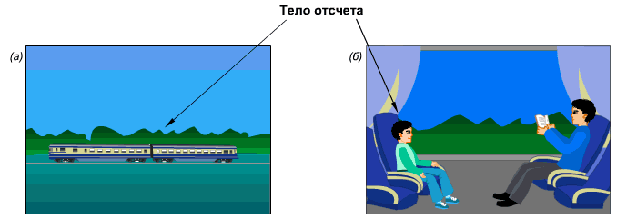
Відносніть руху
Щоб детальніше розібратися з поняттям відносності руху розглянемо наступну ситуацію. Хлопчик та читач їдуть в потязі, а спостерігач стоїть на узбіччі.

Slide 6
Відносніть руху
Відносно спостерігача хлопчик в потязі рухається, а відносно пасажира, що знаходиться в потязі, хлопчик залишається нерухомим.

Slide 7
Відносність руху
Отже, поняття руху є відносним.
Для розв’язку задач, щоб не плутати, відносно чого ми розглядаємо механічний рух вводять поняття системи відліку.

Slide 8
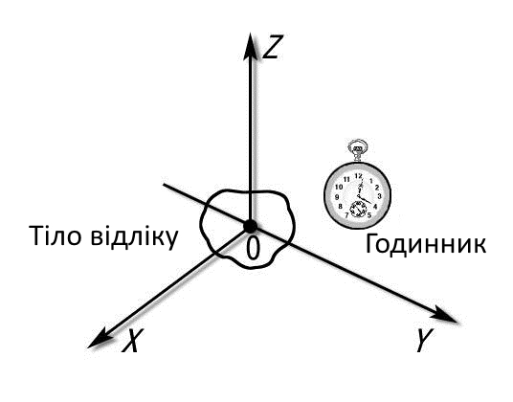
Система відліку включає в себе:
Тіло відліку;
Систему координат
Прилад для вимірювання часу

Slide 9
Матеріальна точка
При механічному русі, всі точки тіла рухаються по різному. Зазвичай, досліджувати окремо рух кожної точки тіла не потрібно.
У випадках, коли переміщення тіла значно більше за його розміри вводять поняття матеріальної точки

Slide 10
Матеріальна точка – це тіло, розмірами якого можна знехтувати за даних умов задачі.
Наприклад, матеріальною точкою можна вважати потяг при визначенні швидкості на шляху від Києва до Сімферополя.

Slide 11
Запитання до уроку:
1. Що таке механічний рух? Наведіть декілька прикладів.
2. Як би Ви пояснили поняття «відносність руху»? Наведіть декілька прикладів.
3. Що входить до системи відліку?
4. Що таке матеріальна точка?
5. За яких умов ми можемо вважати тіло матеріальною точкою? Наведіть кілька прикладів.

Slide 12
Завдання
Письмово дайте відповіді на запитання уроку
Доповніть вивчене матеріалом підручника, це параграф 6
Домашнє завдання
Параграф 6-вивчити
Вправа 6 (1-3)-письмово

